Slide 1
DOĞRU AKIM MOTORLARI

Slide 2
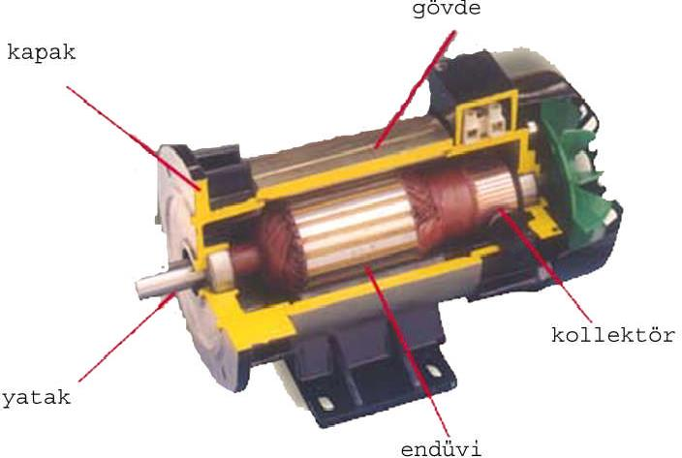
DA Makinesinin Yapısı
Doğru akım makineleri dönen kısım (endüvi), duran kısım (endüktör), yatak, kapak, fırça ve kolektörden oluşur .

Slide 3
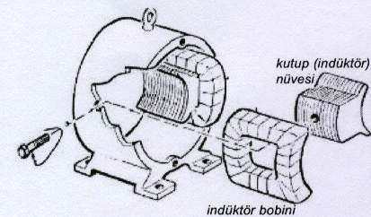
Parçalarının Görevleri
Endüktör (Duran Kısım)
Görevi manyetik alan meydana getirmektir. Endüktör sargısı DA makinesinin gövdesinde bulunur, vida veya somunlarla gövdeye tutturulur. Doğru akım makinesinin özelliğine göre endüktör sargısı yapısal değişiklikler gösterir. Küçük güçlü DA makinelerinde ve pilli oyuncakta daimi mıknatıs, endüktör olarak görev yapmaktadır

Slide 4
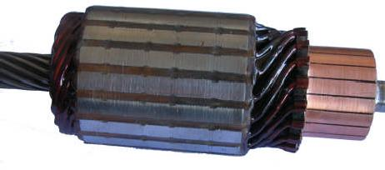
Endüvi (Dönen Kısım)
DA makinelerinde dönen, mekanik enerjinin alındığı kısımdır . Doğru akım makinesinin yapısına göre çeşitli ebatlarda yapılmaktadır. Endüvi üzerinde kolektör ve preslenmiş sac paket bulunur. Sac üzerindeki emaye yalıtkanlı iletkenlerden akım geçtiğinde motor olarak çalışır yani döner. Manyetik alan içindeki endüvi dışarıdan bir kuvvetle döndürülürse DA gerilim üretir yani dinamo görevi yapar.

Slide 5
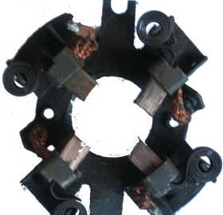
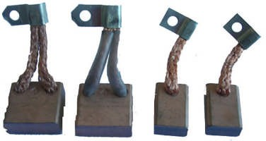
Fırça ve Fırça Yatağı
Fırça, doğru akım makinesi motor olarak çalışıyorsa gerilim uygulanmasını sağlar. Doğru akım makinesinin özelliğine göre boyutu değişmektedir .Fırçanın kolektörlere uygun basınçla basması gereklidir. Bu nedenle doğru akım makinelerinin fırçaları üzerinde baskı yayları bulunur.

Slide 6
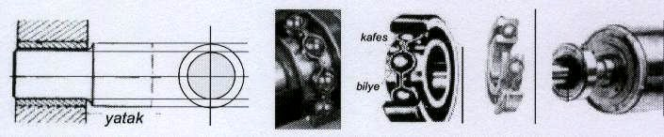
Yatak Kapak ve Diğer Parçalar
Doğru akım makinelerinin en önemli parçalarından biri de yataklarıdır. Endüvide olduğu gibi yataklar da periyodik bakım gerektirir. Bilezikli tip metal yataklar ya da bilyeli yatak kullanılır. DA makinelerinin soğutulması için çeşitli tip yapıda pervaneler kullanılır .

Slide 7
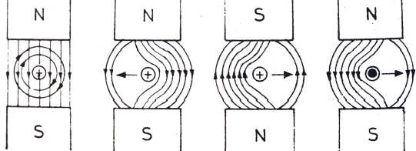
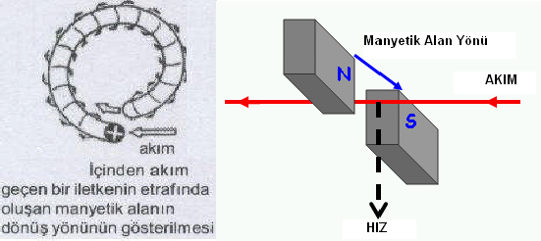
DA Motorunun Çalışması
Doğru akım motoru, içinden akım geçen iletkenin manyetik ortam dışına itilmesi prensibine göre çalışır.(alttaki resim)
Motorlarda manyetik alanı endüktör oluşturmaktadır. İçinden akım geçen iletkenler ise endüvi üzerinde bulunur.

Slide 8
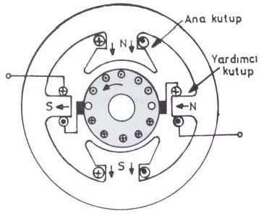
Endüvi üzerideki iletkenlere fırça ve kolektör yardımıyla doğru gerilim uygulanır.
Böylece endüvi üzerideki iletkenden akım geçer ve manyetik alan oluşur.
Endüviden geçen akım, manyetik alan oluşturur ve kutuplarda oluşan manyetik alanı bozar. Bu durumda endüvi reaksiyonu oluşur. Bu istenmeyen durumu ortadan kaldırmak için yardımsı kutup kullanılır. Bazı küçük güçlü motorlarda yardımcı kutup olmayabilir
Yardımcı kutubun endüviye bağlantısı

Slide 9
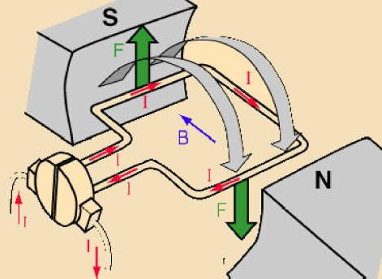
Endüktör sargısının manyetik alanı (N–S), endüvide üzerinde manyetik alan oluşturan iletken veya iletken demetini dışa doğru iter. Bu itilme, mil etrafında dönmeyi meydana getirir.
N ve S kutupları, endüviden geçen akım yönüne göre iletken veya iletken demetini manyetik ortamın dışına iter. Bu itilme prensibi, doğru akım motorlarının çalışma esasını oluşturur.
İletkenden geçen akım yön değiştirirse itilme yönü de değişir. İtilme yönünün değişmesi motorun dönüş yönünü de değiştirir.

Slide 10
DA Motorlarında Uyartım
Doğru akım motorlarının çalışması için endüktörde manyetik alan bulunması ve endüviden akım geçmesi gerekir. Endüktöre doğru akım uygulandığında manyetik alan yani
mıknatısiyet oluşturmaktadır. Doğru akım motorunun endüktör sargısının manyetik alan oluşturmak için dışarıdan çektiği akıma uyartım akımı denir.
Endüktör sargısının uyartım geriliminin kaç volt olacağı motor etiketi üzerinde belirtilir.

Slide 11
DA Motorlarının Sargı Yapıları ve Özellikleri
Çalışma prensipleri aynı olmakla birlikte farklı yapıda doğru akım motorları da kullanılmaktadır. Bu motorları birbirlerinden ayıran en büyük fark endüktör sargılarının yapılarında görülür. İşletmelerde üç farklı yapıda doğru akım motoru kullanılmaktadır. Bunlar; şönt, seri ve kompunt motorlardır.

Slide 12
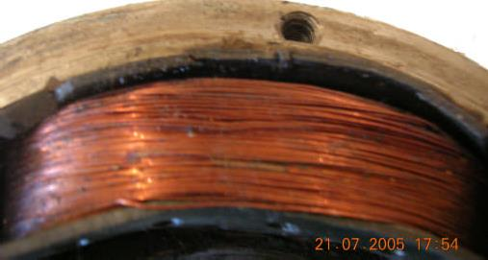
Şönt Motor Endüktör Yapısı
Şönt motor endüktör sargısının özelliği ince kesitli, çok sipirli (sarımlı) olmasıdır .Şönt motorların endüktör sargısı endüviye paralel bağlanır (Bağlantı şemalarında C – D harfleri ile sembolleri gösterilir.)

Slide 13
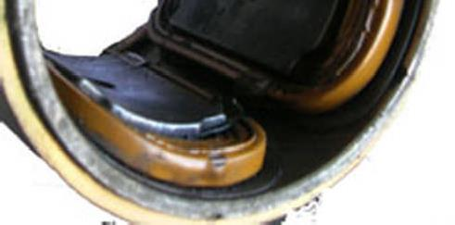
Seri Motor Endüktör Yapısı
Seri motorun endüktör yapısı şönt motor endüktör sargısına kıyasla kalın kesitli, az sipirli (sarımlı) dır. Endüvi ile seri bağlanır. Seri sargı uçları bağlantı şemalarında E – F harfleri ile gösterilir.
Seri motor endüktör sargısı

Slide 14
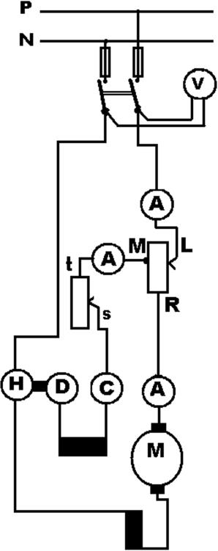
Kompunt Motor
Kompunt motor da endüktör sargısı olarak şönt ve seri olmak üzere iki tip sargı bulunur. Kompunt motor, istenirse şönt veya seri motor olarak da çalışabilir. Ancak şönt sargı endüviye paralel; seri sargı endüviye seri bağlandığında kompunt bağlantı yapılır.

Slide 15
DA Motorlarında Devir Sayısı Ayarlanması

Slide 16
Sabit Kutup Geriliminde Kutup Alan Şiddetini Değiştirerek Devir Sayısı Ayarı
Bu şekilde devir değiştirme, şönt ve kompunt motorların endüktör sargına seri olarak qst reostası bağlanarak yapılmaktadır.
Reosta ile endüktörden geçen uyartım akımı azalırsa manyetik alan zayıflar, motorun devir sayısı artar. Reosta direnci artırılırsa bu kez endüktörden geçen akım azalır ve devir sayısı artar.
Akımın artırılması veya azalmasını ampermetreden görebiliriz. DA motorlarının yol almasında LMR reostası kullanılır.

Slide 17
Seri Motorlarda Devir Sayısı Ayarı
Reostanın direnci azalınca endüktörden geçen akım reostayı tercih eder. Böylece seri sargıdan geçen akım azalır, akımın azalması manyetik alanı azaltır ve motorun devir sayında artma meydana gelir. Seri motorlar için ideal devir şeklidir ancak reosta direnci sıfır yapılarak devir sayısının aşırı olması sakınca oluşturabilir. Ayrıca reosta direnci sıfırda bırakılıp durdurduktan sonra başlatma yapılmamalıdır çünkü motorun yanmasına sebep olur

Slide 18
Motora Uygulanan Gerilimi Değiştirerek Devir Sayısı Ayarı
Gerilimi değiştirilerek devir sayısı ayarı en çok kullanılan tekniklerden biridir.
Endüvi devresine seri şekilde qst reostası bağlanır. Direncin artırılıp azaltılması endüviden geçen akımın değişmesini sağlar. Endüvi üzerideki akım değişmesi gerilimin değişmesini sağlar.
Endüktör gerilimi sabit tutulup endüviden geçen akım artarsa devir sayısı artar. Endüviden geçen akım azalırsa devir sayısı azalır (Akımın artığını ya da azaldığını ampermetreden gözlemleyebiliriz.)

Slide 19
DA Motorlarının Devir Yönü Değişimi

Slide 20
Endüviden Geçen Akım Yönünü Değiştirerek Devir Yönü Değiştirmek
Endüktörden geçen akım sabit tutulup endüviden geçen akım yön değiştirilirse doğru akım motorunun devir yönü değişir .

Slide 21
Endüktörden Geçen Akım Yönünü Değiştirerek Devir Yönü Değiştirmek
Bir iletkenden geçen akım yönü sabit tutularak endüktör manyetik alanı yön değiştirirse iletkenin itilme yönü değişir. Bu prensibe göre doğru akım motorları da endüvi üzerindeki iletkenlerden geçen akım yönü değiştirilmeden endüktörden geçen akımın yönü değiştirilirse motorun devir yönü değişir.

Slide 22
Doğru Akım Jeneratörleri

Slide 23
DOĞRU AKIM
Yönü ve büyüklüğü zamanla değişmeyen, (+) ve (–) kutupları sabit (belirli) olan akıma doğru akım. Doğru akım DC harfleri ile gösterilir.
Doğru akımın;
Yönü ve büyüklü zamanla değişmez.
(+) ve (–) kutupları sabittir.
Üzerinden geçtiği teli ısıtır.
Doğru akım jeneratörleri ile üretilir veya alternatif akımdan doğrultucu denilen araçlarla elde edilir (Doğrultucularda, akımı tek yönde geçiren diotlar bulunur).

Slide 24
Doğru akım üretmek için kullanılan araçlara doğru akım jeneratörü veya dinamo denir.
Doğru akım jeneratörleri yapı ve çalışma yönünden alternatif akım jeneratörlerine benzerler. Alternatörlerden tek farkı, tel çerçevenin uçlarında komutatör olarak iki metal bilezik yerine iki yarım bilezik bulunmasıdır.
Doğru akım jeneratörlerinde tel çerçeve (bobin = armatür) magnetik alan içerisinde döndürülürse, alternatif akım jeneratörlerinde olduğu gibi tel çerçevenin içerisinden geçen magnetik alan kuvvet çizgilerinin sayısı sürekli değişeceği için akım bir yönde oluşur. Oluşan akım, yarım bilezikler (toplaçlar) sayesinde fırçalara iletilir ve yönü değişmeyen doğru akım elde edilmiş olur.

Slide 25
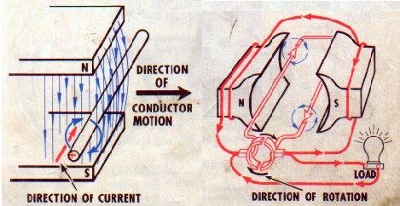

Slide 26
Beşgen kutuplu jeneratörler (Homopolar Generator: HPG)
Bu doğrudan doğruya, doğru akım üreten tek makinadır. Bütün diğer tür DC jeneratörleri armatür sargılarında AC üretir ve sonra komütatör vâsıtasıyla AC’yi DC’ye dönüştürür. HPG armatür sargılarına veya komütatöre sâhip değildir. Bu fark bu jeneratörün çok sağlam bir makina olmasına sebep olur. HPG ilk elektromekanik jeneratör olmasına rağmen, sonuncu olarak uygulama sahasına girmiştir.

Slide 27
Manyeto Hidrodinamik Jeneratör
Bu jeneratör esas îtibâriyle, yüksek bir hızla fışkırtılan elektrikî bakımından iletken gazdan (iyonize gaz), iki elektrottan ve manyetik alan hâsıl eden alan sargılarından ibârettir. Bu jeneratörler henüz çok etkin değildir. Çünkü gazı yeteri derecede iletken hale getirmek için yüksek bir sıcaklık veya büyük miktarda potasyum gereklidir.

Slide 28
Yüksek frekans jeneratörleri
Elektrik cihazının minimum ağırlığı ve ebatı önemli olduğunda, 60 Hertzden yüksek frekanslar özellikle kullanışlıdır. Meselâ 400 Hertz, güç kaynağı yaygın olarak uçakta kullanılmaktadır.

Slide 29
Jeneratörlerin Özellikleri

Slide 30
Regülasyon: Regülasyon, giriş gerilimindeki değişimlerin kontrol edilmesidir. Türkiye şartlarında şebeke gerilimindeki değişim -20 ile +15 arasında değişmektedir. KGK’lardan beklenen çıkış gerilimini +- yüzde 1 hata payı ile düzenlemesidir. Gerilim Kararlılığı: Gerilim kararlılığı, çıkış geriliminin değişen şartlar altında sabit kalmasının sağlanmasıdır. Yüke Karşı Regülasyon: Çıkışa bağlanan yüklerdeki değişime rağmen çıkış geriliminin sabit kalmasının sağlanmasıdır. KGK lardan beklenen hata payının +- yüzde 1 den ufak değerlerde olmasıdır. Ani Yüke Karşı Regülasyon: Çıkış yükünün ani değişimi, şebeke geriliminin kesilmesi ve gelmesi hallerinde çıkışta olacak değişimin +-yüzde 10’dan küçük olması hedeflenir. Frekans Kararlılığı: Çıkış yükünün ani değişimi, şebeke geriliminin kesilmesi ve gelmesi hallerinde çıkışta olacak değişimin +-yüzde 10’dan küçük olması hedeflenir.

Slide 31
Aşırı Yük ve Kısa Devre Koruması: Çıkışta oluşabilecek aşırı yüklenme ve kısa devrelere karşı KGK’ nın kendini koruması, arızalanmaması ve çalışmayı sürdürmesi gerekmektedir. Yüzde 150 aşırı yükte KGK’ nın gerilim regülasyonun da en az 1 dakika süreyle çalışabilmesi ve hata durumu ortadan kalktığında herhangi bir operasyona gerek kalmadan çalışmasını sürdürmesi beklenir. Toplam Harmonik Distorsiyon (THD): THD, çıkış geriliminde oluşan harmoniklerin bir ölçüsüdür. Bu harmonikler radyo, telsiz gibi frekans bağımlı cihazların çalışmasını etkileyebilir. Bu yüzden bu değerlerin lineer yükte yüzde 3’ten, nonlineer yüklerde ise yüzde 5 ten küçük olması istenir. Modern KGK larda PWM ( Darbe Genişlik Modülasyonu ) kullanılarak harmoniklerin değeri azaltılmaktadır. Yüksek Verim: Her cihazda olduğu gibi KGK’larda da enerji kayıpları oluşur. Önemli olan bu kaybın düşük tutulmasıdır. Dolayısıyla yüksek verimli cihazlar tercih edilmelidir. Akü: Kesintisiz Güç Kaynağı’nda gücün sürekliliğini sağlamak için aküler kullanılmaktadır.

Slide 32
Aşağıdakilerin hangisi Doğru Akım Motor Parçalarından Değildir?
A.)Endüktör B.)Endüvi C.) Kapaklar
D.) Yatak Kapak E.) Fırça

Slide 33
Doğru akım motorlarıyla ilgili aşağıdakilerden hangisi veya hangileri yanlıştır. I. İletkenden akım geçerse etrafında manyetik alan oluşur. II. Endüktör DA motorlarında duran kısımdır. III. Kompunt motorda tek bir sargı çeşidi bulunur.
IV. Endüktördeki mıknatısiyet yani manyetik alan artarsa devir sayısı azalır. V. Endüviye seri direnç bağlamak devir sayını azaltır.
A.) Hepsi B.)I-II-V C.)Yalnız I D.)Yalnız III
E.) Yalnız IV

Slide 34
Doğru Akım Motoru Nedir ?
A.) Doğru akım elektrik enerjisini mekanik enerjiye dönüştüren makinelerdir.
B.)Mekanik enerjisini doğru akım elektirik enerjisine dönüştüren makinelerdir.
C.)Alternatif akım elektrik enerjisini kinetik enerjiye dönüştüren makinelerdir.
D.)Kinetik enerjisini doğru akım elektirik enerjisine dönüştüren makinelerdir.
E.)Doğru akım elektirik enerjisini kinetik enerjiye dönüştüren makinelerdir.

Slide 35
Aşağıdakilerden hangisi Doğru Akım motorlarıyla ilgili verilenlerden yanlış verilmiştir.?
A.) Endüktör sargısı DA makinesinin gövdesinde bulunur.
B.) Endüviye seri direnç bağlamak devir sayını azaltır.
C.) Doğru akım motorunun devir yönü endüviden ve endüktörden geçen akımların aynı anda değişmesi ile yapılamaz.
D.) Seri motorda seri sargı ince kesitli, çok sipirlidir
E.) . Manyetik alan içindeki endüvi dışarıdan bir kuvvetle döndürülürse DA gerilim üretir yani dinamo görevi yapar.

Slide 36
Aşağıdakilerden hangisi Doğru akım jeneretör özelliklerinden değildir ?
A.)Gerilim kararlılığı B.)Yüke karşı regülasyon
C.)Toplam harmonik distorsiyon
D.)Ani yüke karşı regülasyon
E.)Düşük verimle çalışma

Slide 37
HAZIRLAYANLAR
Furkan ÜSTÜNDAĞ 2016210225001
Hakan İKİZOĞLU 2016210225002
Emre ATLI 2015010225054

